Slide 1
eTwinning projekt: Svaka kap je bitna PROČIŠĆAVANJE OTPADNIH VODA
Pripremila: Nikica Grabovac-Vujasić dipl.ing.kemije
profesor mentor
19.6.2021.

Slide 2
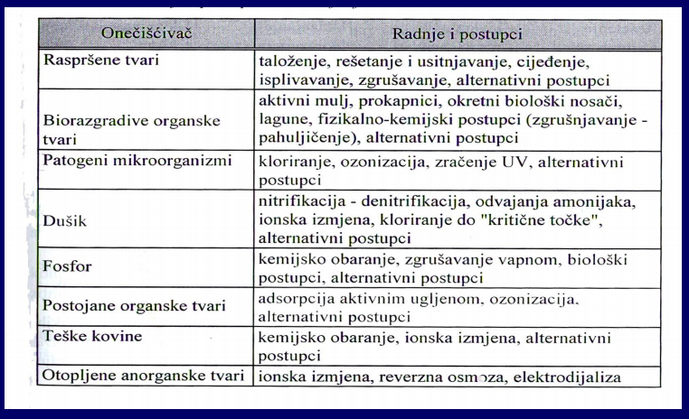
Radnje i postupci za uklanjanje onečišćivača

Slide 3
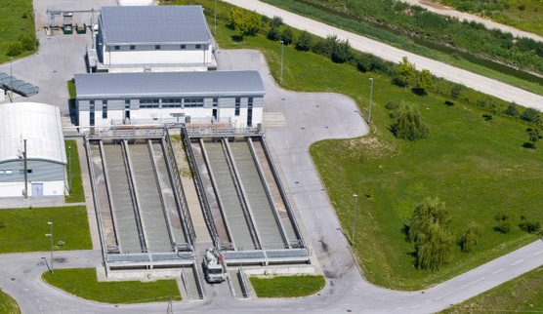
PREGLED RADNJI I POSTUPAKA ČIŠĆENJA NA UREĐAJU ZA PROČIŠĆAVANJE OTPADNIH VODA - Rešetanje - Usitnjavanje - Uklanjanje pijeska i masnoća

Slide 4

PRVI STUPANJ - Uklanjanje raspršene tvari - Taloženje - Isplivavanje - Cijeđenje na mikrositima

Slide 5
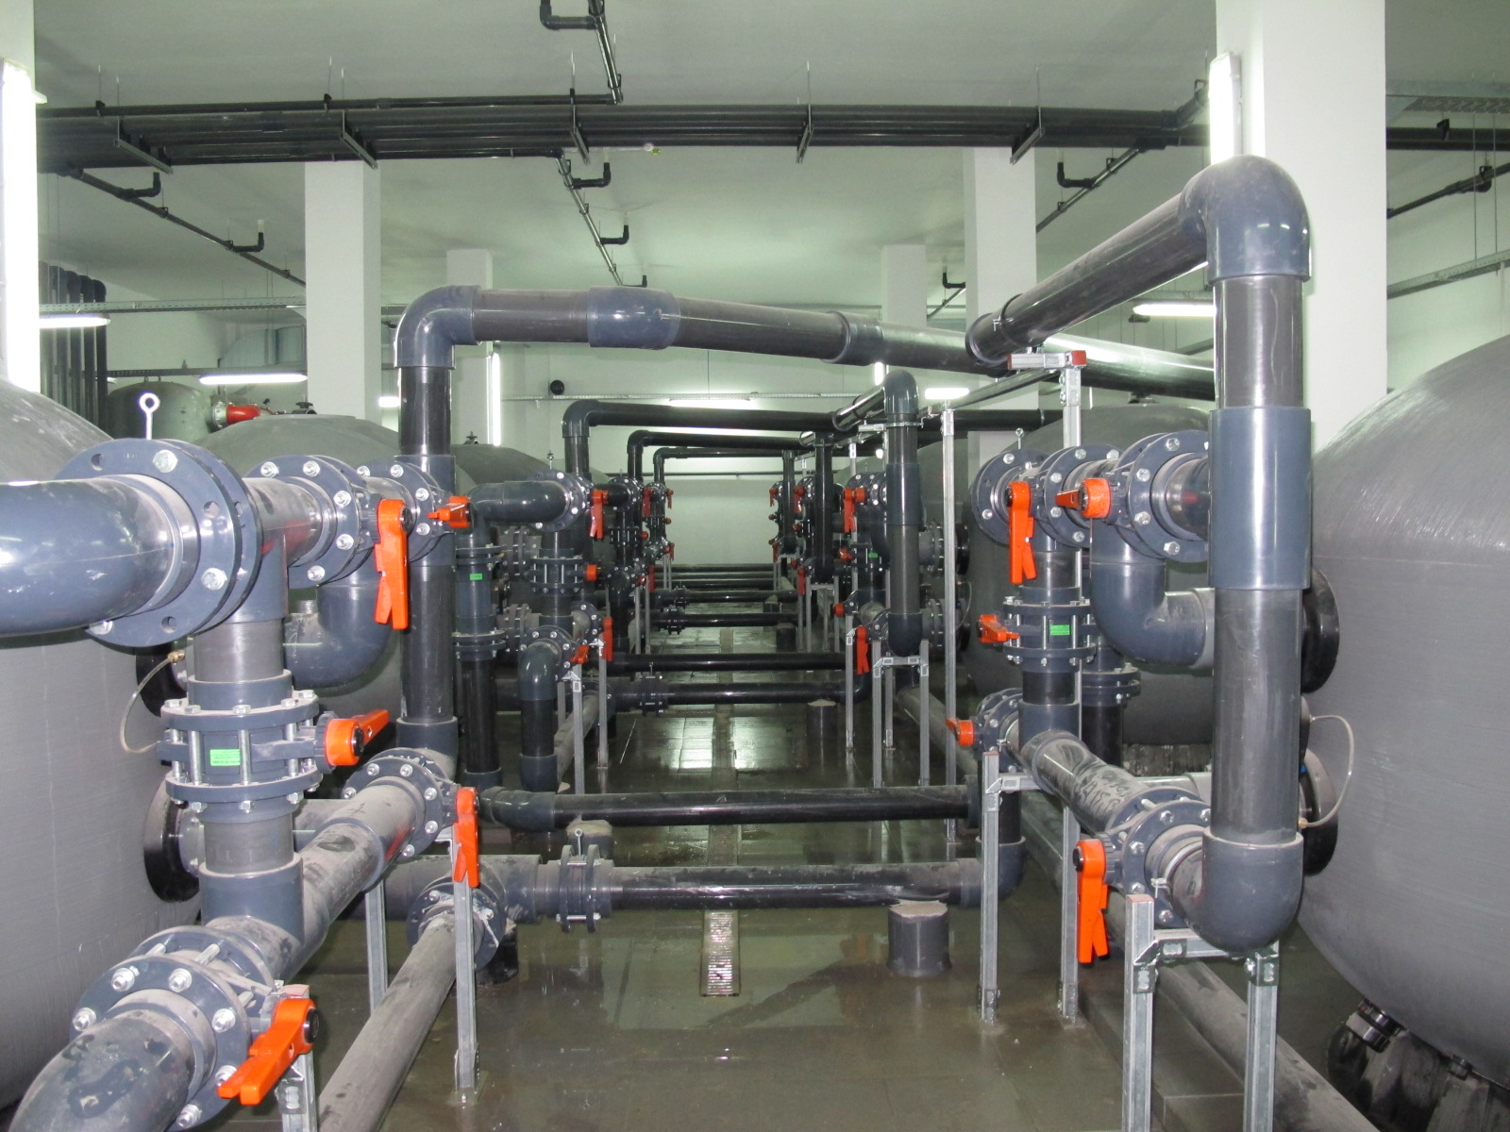
DRUGI STUPANJ -Uklanjanje biorazgradive tvari: - Biološki postupci - Fizikalnokemijski postupci

Slide 6
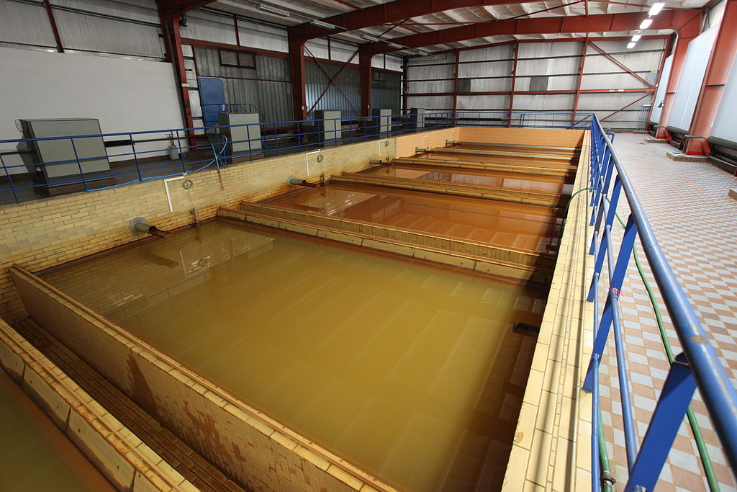
TREĆI STUPANJ - Uklanjanje dušika i fosfora - Uklanjanje postojane organske tvari - Uklanjanje teških metala i otopljenih anorganskih tvari

Slide 7

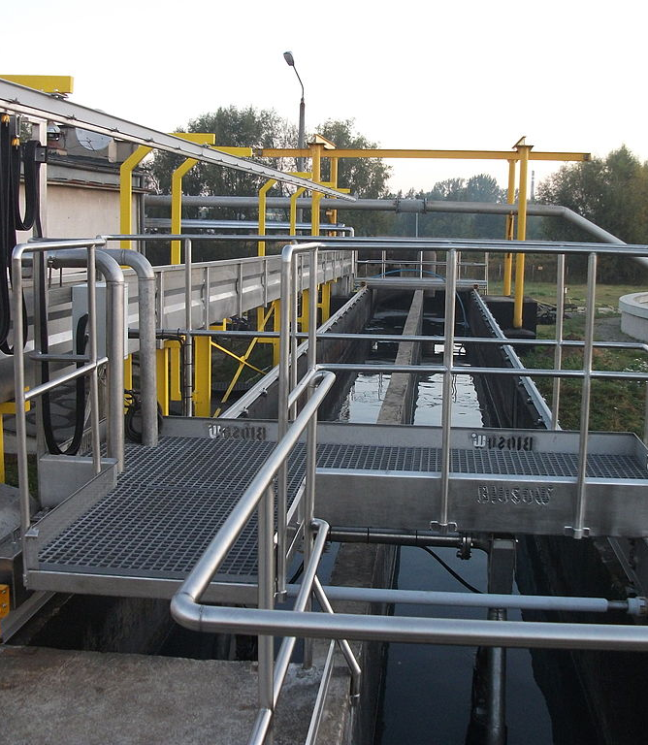
PJESKOLOVI - uklanjanje pijeska, šljunka i drugih krutina

Slide 8

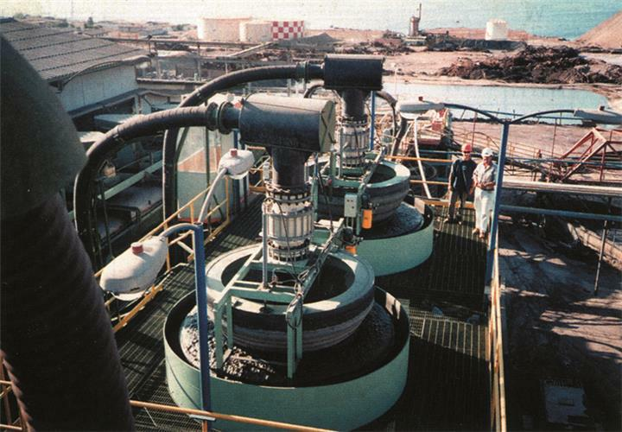
ISPLIVAVANJE (FLOTACIJA) - odvajanje čestica krutina i tekućina manje gustoće od onih veće gustoće - mastolovi – imaju funkciju uklanjanja masti i ulja iz garaža, autoradionica i restorana - kod temperature 35 °C, zadržavanjem vode od 3-5 minuta, ulazne brzine od 15 m/h, uklanja se 80 do 90 % masnoća - umjetno isplivavanje može se postići uvođenjem mjehurića plina (zraka) u vodu

Slide 9
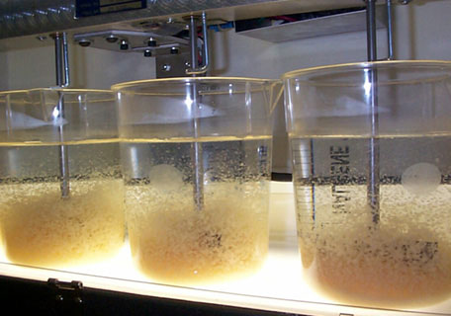

TALOŽENJE (SEDIMENTACIJA) - postupak uklanjanja krutina iz tekućina - odvajanje uz pomoć gravitacije, a tijek postupka ovisi o gustoći i veličini čestica - taloženje pahuljičastih čestica povećava se ovisno o zgrušavanju odnosno povećanju pahuljica - spajanjem dviju ili više pahuljica povećava se masa nove pahuljice, a time i brzina taloženja - učinak taloženja pahuljičastih čestica ovisi o vremenu zadržavanja, - dubini taložnika kao i koncentraciji raspršene tvari u otpadnoj vodi

Slide 10

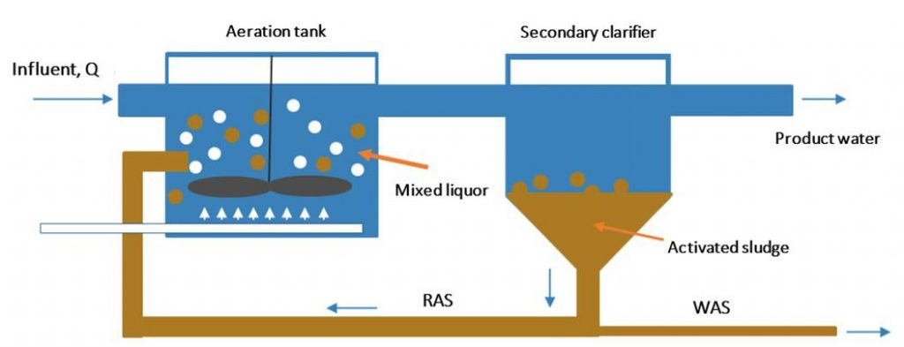
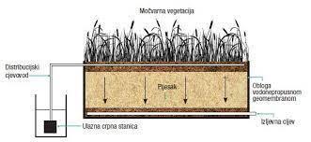
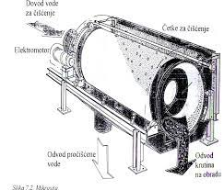
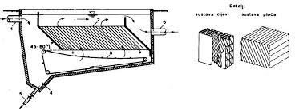
DRUGI STUPANJ
FIZIČKO-KEMIJSKI POSTUPCI
BIOLOŠKI POSTUPCI
AKTIVNI MULJ (BIOSPREMNICI)
OKRETNI BIOLOŠKI NOSAČI
PROKAPNICI
BILJNI UREĐAJI

Slide 11
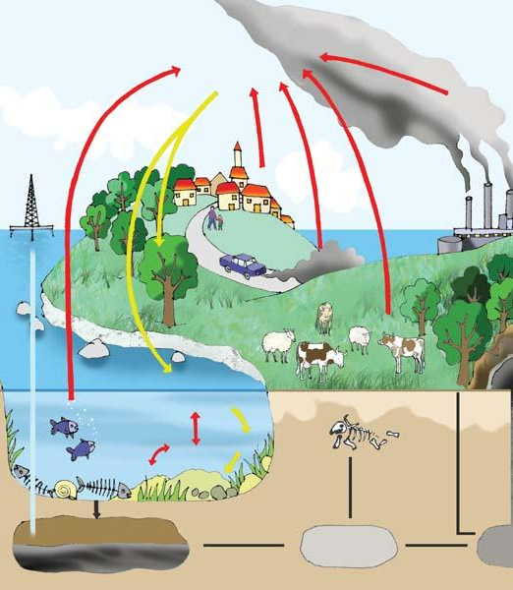
BIOLOŠKI POSTUPCI PROČIŠĆAVANJA OTPADNIH VODA OPĆENITO SE PRIMIJENJUJU ZA: - uklanjanje organskog ugljika (II. stupanj) - smanjenje koncentracije dušikovih spojeva u otpadnoj vodi nitrifikacija-denitrifikacija, (II/III stupanj) - dodatno smanjenje koncentracije spojeva fosfora (III. stupanj)

Slide 12
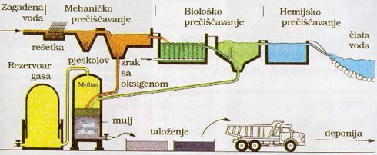
Biološki postupci na uređajima za biološko čišćenje otpadnih voda isti su procesima samoočišćenja (autopurifikacije) u prirodnim vodama, samo se čitav postupak odvija u ograničenim prostorima, u kraćem vremenu i uz kontrolu čimbenika koji utječu na postupak.

Slide 13
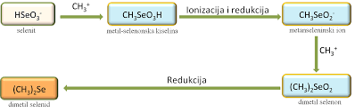
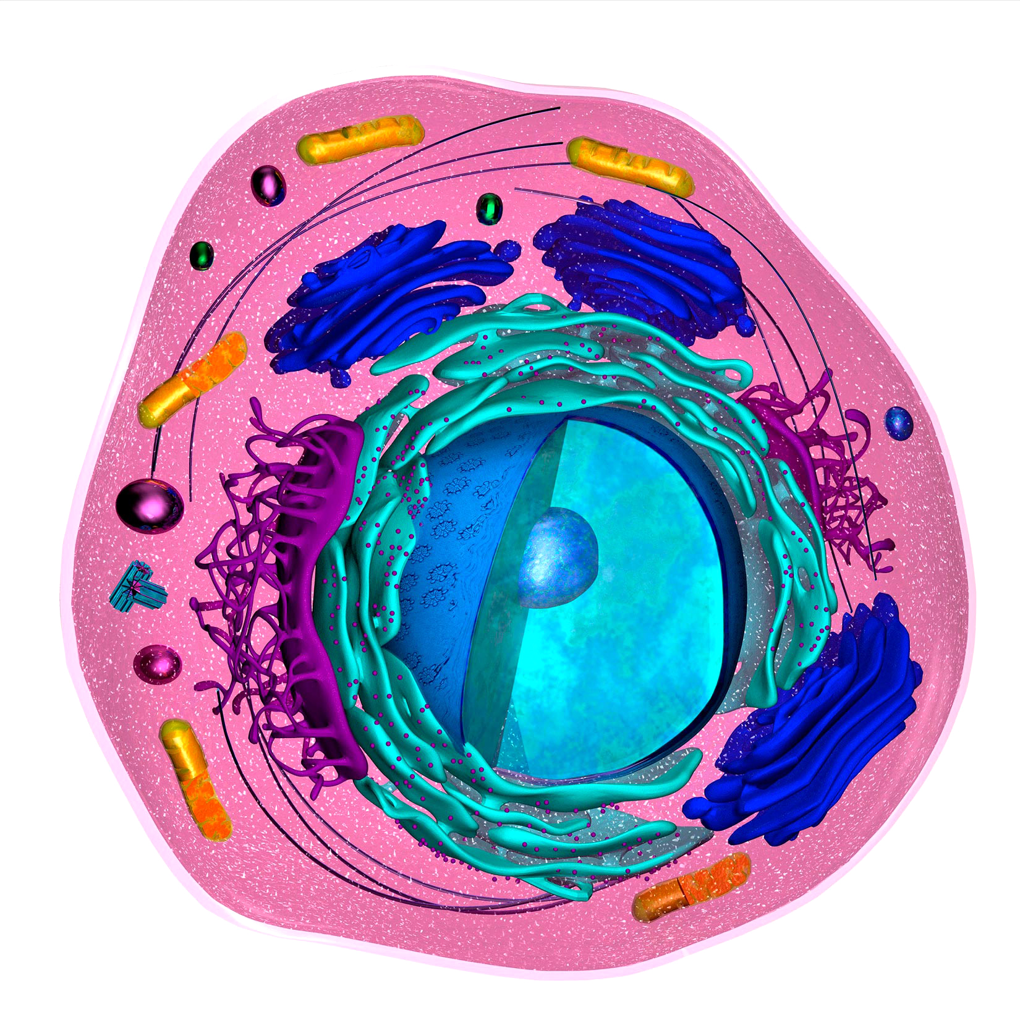
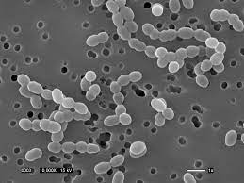
POSTUPCI BIOLOŠKOG PROČIŠĆAVANJA MOGU BITI SLJEDEĆI: - aerobna izgradnja i razgradnja stanica - anaerobno kiselo vrenje i metanska razgradnja - bakteriološka oksidacija i redukcija

Slide 14
AKTIVNI MULJ Postupak biološkog čišćenja otpadnih voda u kojem se biomasa živih mikroorganizama u mulju sekundarnog taložnika vraća kao "povratni mulj" u biospremnik, da bi povećala sposobnost biomase u razgradnji organske tvari. Otpadna voda uvodi se u biospremnik u kojem su mikroorganizmi raspršeni u vodi. U spremniku se prozračuje (turbinama ili ubrizgavanjem kisika) uz istovremeno miješanje vode, što ubrzava dodir mikroorganizama s hranom. Novonastala biomasa mikroorganizama odvodi se s u naknadni taložnik. Od istaloženog mulja (aktivni mulj) dio mase organizama vraća se u biospremnik kao "povratni mulj

Slide 15
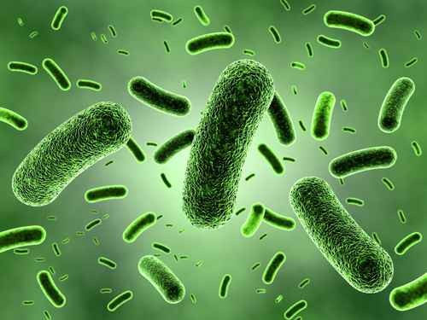
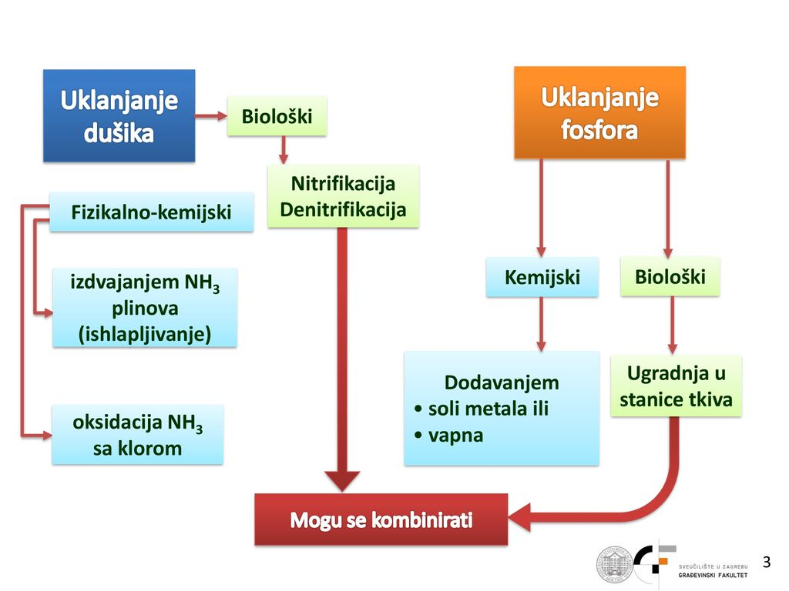
TREĆI STUPANJ PROČIŠĆAVANJA - primijenjuju se samo kada je neophodan visok stupanj čistoće vode ➢ uklanjanje dušika i fosfora ➢ uklanjanje postojane organske tvari ➢ uklanjanje teških metala i otopljene anorganske tvari ➢ uklanjanje patogenih bakterija i virusa

Slide 16
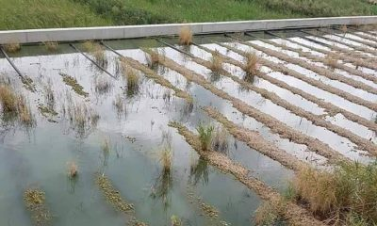
ALTERNATIVNI POSTUPCI ČIŠĆENJA: - čišćenje na/u tlu - biljni pročistači

Slide 17
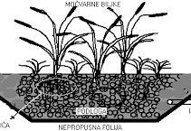
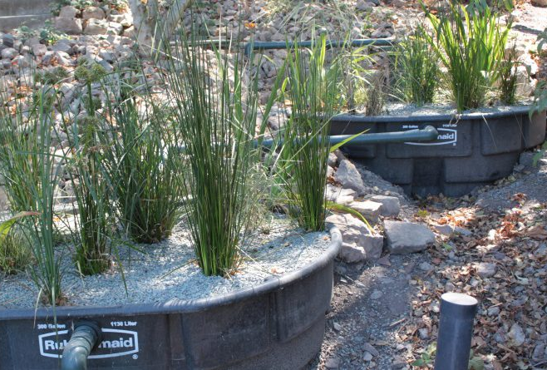
BILJNI UREĐAJI (BU) imitiraju funkcije prirodnih močvara u pročišćavanju otpadnih voda u kontroliranim uvjetima To su plitki bazeni sa šljunčanim dnom i posađenim makrofitama.

Slide 18
Rezultati pročišćavanja vode biljnim uređajima pridonose smanjenju koncentracija: - BPK u vrijednosti (5 do 10 mg/l) - koncentracije raspršene tvari (10-15 mg/l) - koncentracije ukupnog dušika (oko 5 mg/l) - smanjenje brojnosti patogenih bakterija i virusa

Slide 19
Zanimljivosti iz kanalizacije
Vožnje po kanalizacijskim sustavima su popularne u Europi
Svi ljubitelji otpadnih voda mogu se upoznati sa svjetskim kanalizacijskim sustavima, kroz ove zanimljive ture. Ne košta više od 10 eura, traje otprilike sat vremena. Svakako ćete se moći pohvaliti zanimljivim obilaskom, kad se vratite na sigurno tlo. U Engleskoj postoji tura kroz kanalizacijsku mrežu u gradu Brightonu nedaleko od Londona. Ture u organizaciji komunalnog društva Southern Water, vode grupe od 25 ljudi kroz 365 m dug tunel star 150 godina.

Slide 20
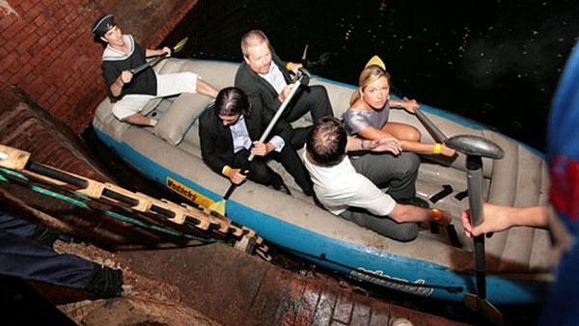

Slide 21
Cijena za odrasle je 4,30 eura po osobi.
U Austriji postoji kanalizacijska tura "Treći čovjek", koja nudi podzemne znamenitosti za ljubitelje filma i povijesti. Vraća posjetitelje u povijest gdje mogu prisustvovati sceni potjere iz 1949. u trileru „The Third Man“ u kojem glumi Orson Welles, koja je snimljena u bečkoj kanalizaciji.
Kanalizacijski sustav su gradili Rimljani, na vrlo sofisticiran način. Danas se Beč može pohvaliti s modernim kanalizacijskim sustavom i sustavom pročišćavanja.

Slide 22
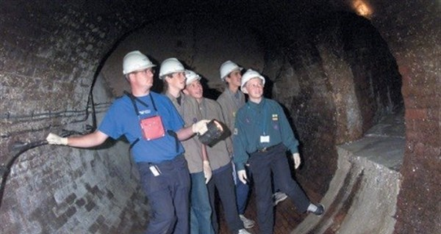

Slide 23
Ograničenja: Zbog velike popularnosti ove ture, preporučuju se rezervacije. Minimalna dob je 12 godina, a gosti moraju biti u stanju putovati kroz uske, mračne i skliske koridore. Preporuča se da ljudi skloni infekcijama ne sudjeluju u obilasku.
U Češkoj organiziraju 80 – minutni obilazak starog uređaja za pročišćavanje otpadnih voda, koji se nalazi u Pragu u naselju Bubeneč. Tura po uređaju uključuje šetnju po nefunkcionalnoj kanalizaciji ispod biljaka i biljnih soba, kao i kroz kotlovnicu, te originalnu operativnu sobu s parnim strojevima i opremom za obradu otpadnih voda. Posjetitelji se također mogu voziti čamcem po podzemnim taložnicima, no moraju tjedan dana prije rezervirati zbog velikog interesa.

Slide 24
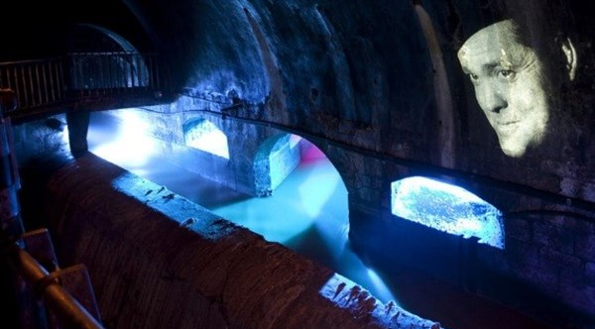

Slide 25
Briselski kanalizacijski muzej, je još jedna atrakcija u Europi. Kanalizacijska mreža se proteže do oko 300km. Briselski kanalizacijski muzej je posveta svim radnicima za njihov težak, opasan i vrlo važan posao. Posjetitelji se spuštaju u tunel ispod rijeke Senne u sobe gdje se prikazuju modeli, koji ilustriraju povijest sustava prikupljanja, video uratke i karte koje tumače prevencije od poplava, te sustave za pročišćavanje otpadnih voda, povijest obnove sustava, te načine održavanja i tehnike, koje koriste radnici u kanalizacijskoj mreži. Posjetitelje tako učimo zabavne činjenice o zanimljivim predmetima (i životinjama), koje se nalaze u kanalizaciji.

Slide 26

HVALA NA PAŽNJI!

